Slide 1
聊天界面搭建

Slide 2
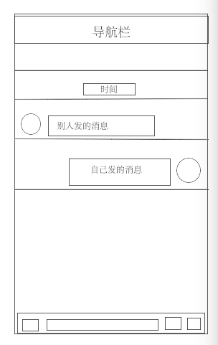
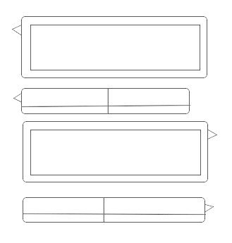
界面原型

Slide 3
三种样式的cell
（1）显示发送消息的时间
（2）显示别发给自己的消息
（3）显示自己发送给别人的消息

Slide 4
模型：
@property (nonatomic, copy) NSString *icon; // 头像
@property (nonatomic, copy) NSString *time; // 发送时间
@property (nonatomic, copy) NSString *content; // 发送内容
@property (nonatomic, assign) MessageType type; // 消息类型
typedef enum {
MessageTypeMe = 0, // 自己发的
MessageTypeOther = 1 //别人发得
} MessageType;

Slide 5
分析模型
（1）当前发送消息的时间是否和前一个发送消息的时间相同
（2）建立另一个新的模型，存储该字段、cell的高度和每个控件将在界面上显示的位置。

